Slide 1
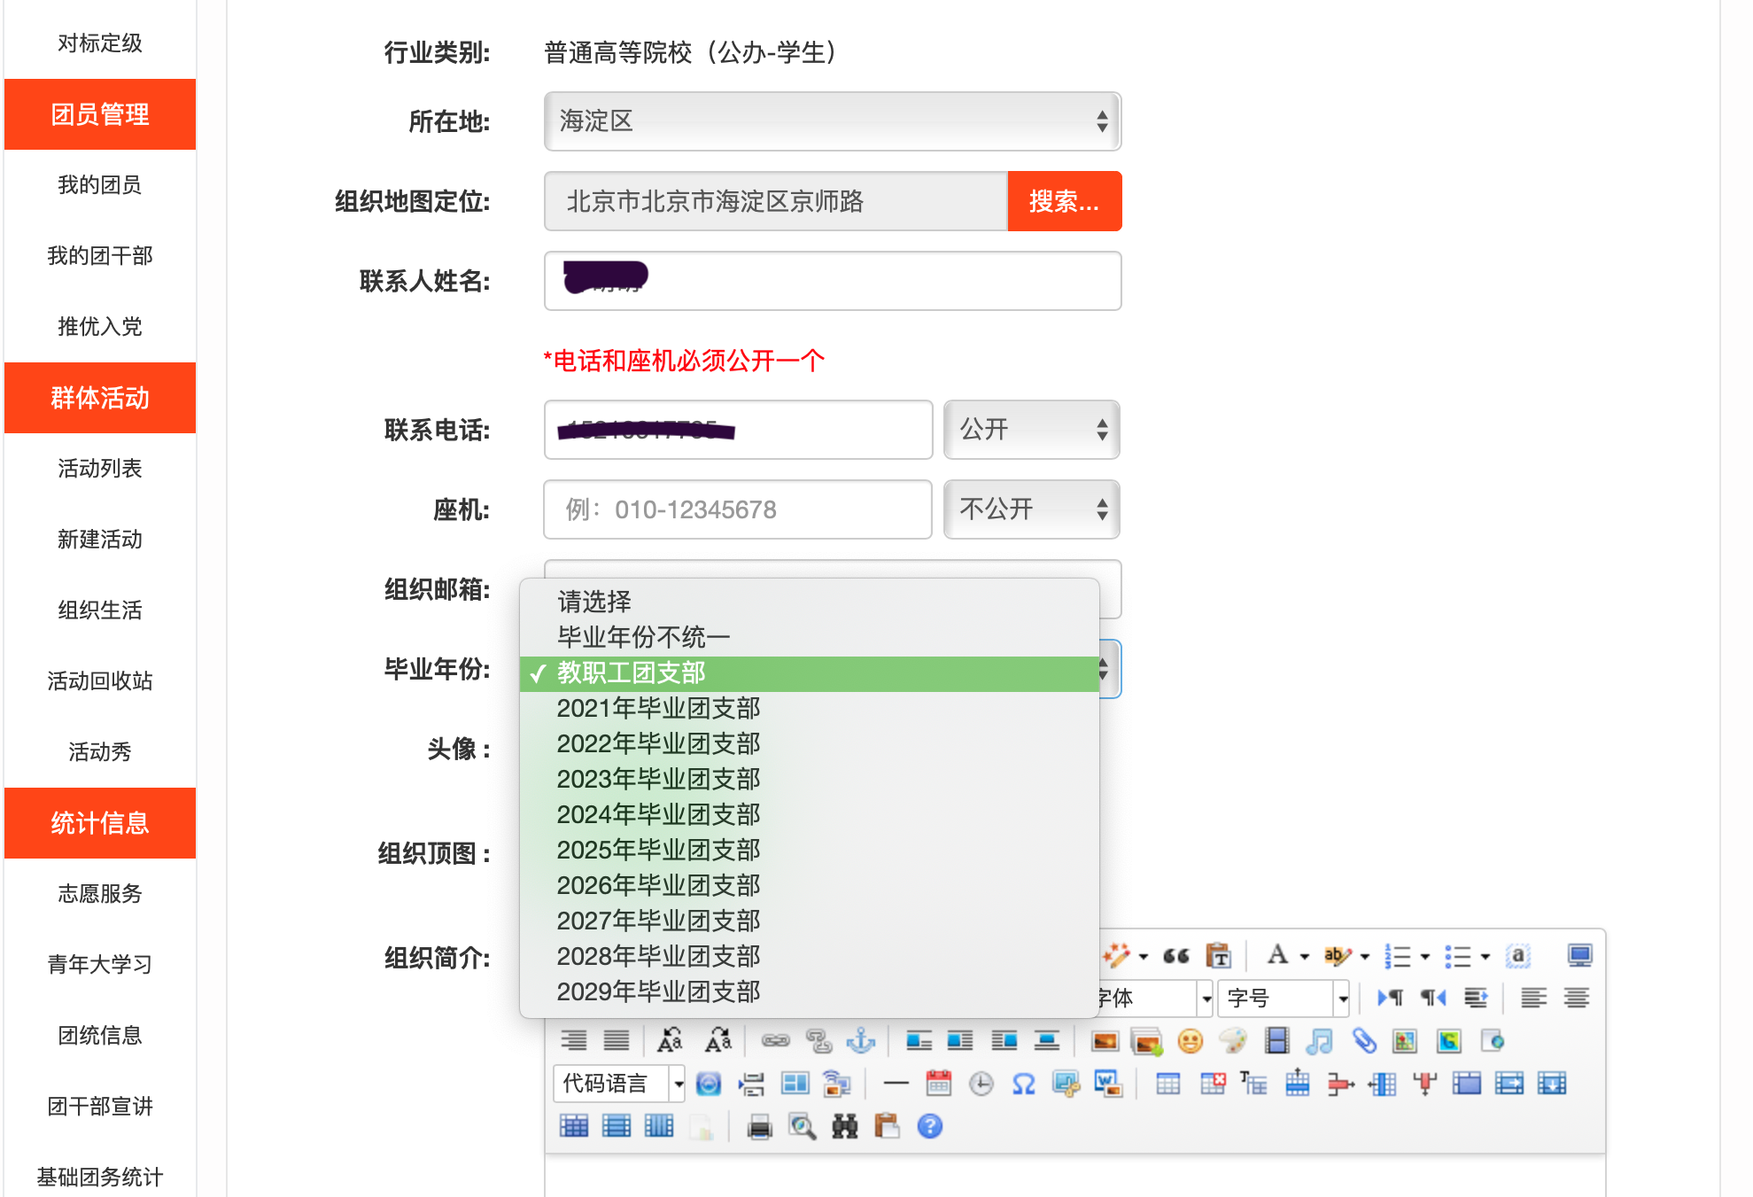
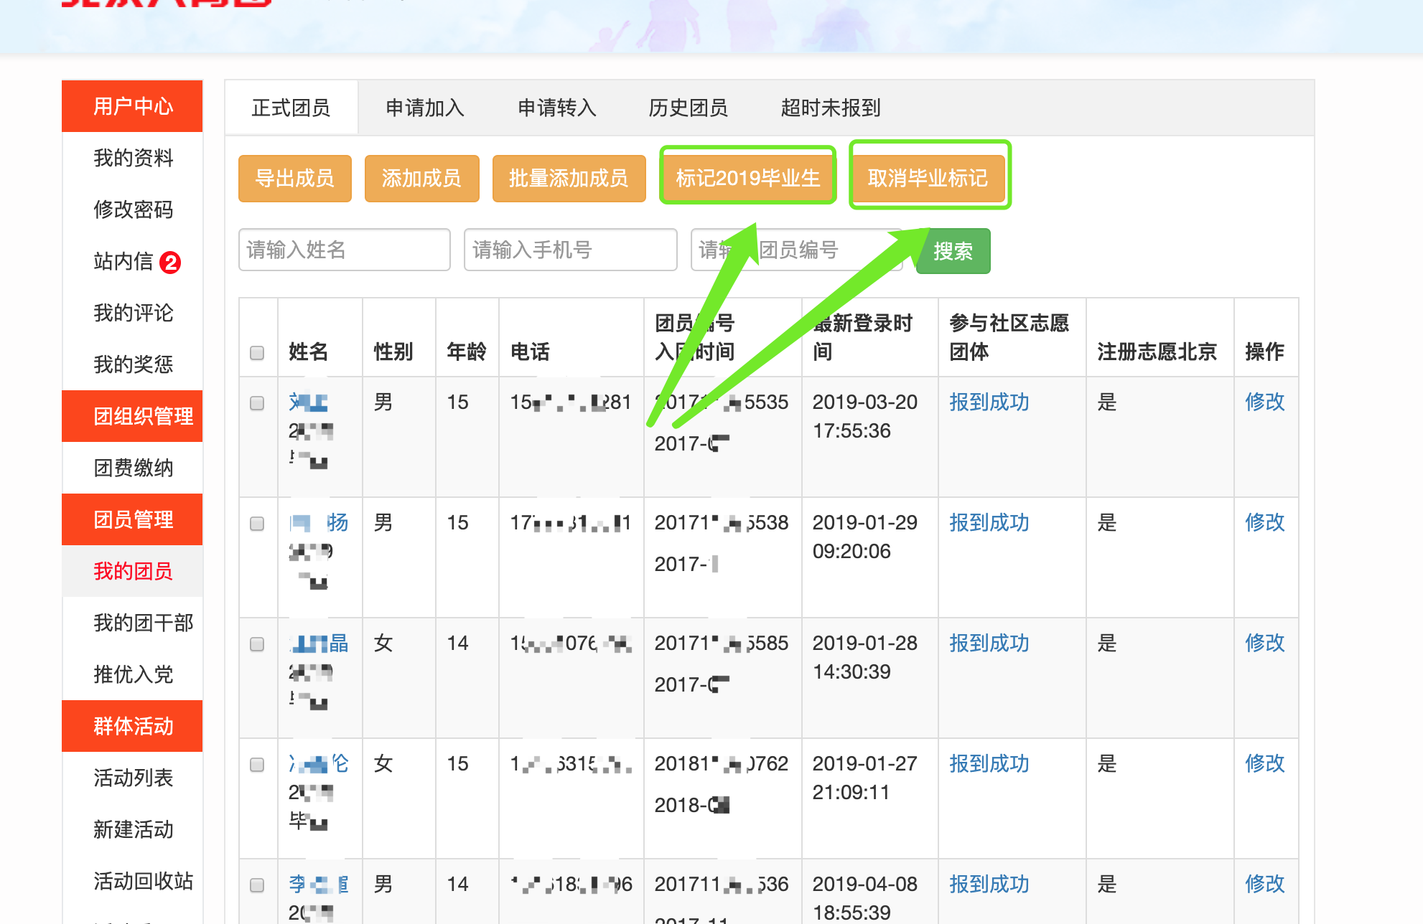
1. 团支部毕业年份标注
（1）选择毕业年份
（2）“毕业年份不统一”团支部的额外操作
1. 此项操作用于确认“学社衔接”工作的考核基数
2. 高校支部有此项操作权限（如高校支部发现没有此权限，请尽快联系战线负责人）
3. 在组织账号中“我的资料-》毕业年份”中选择本支部的情况
4. 如果选择了“教职工团支部”，则此支部不计入“学社衔接”工作考核范围，团市委会对此类标注进行核查
5. 如果选择了“毕业年份不统一”，管理员需要继续前往“我的团员”列表，单独标记出2022年毕业的团员

Slide 2
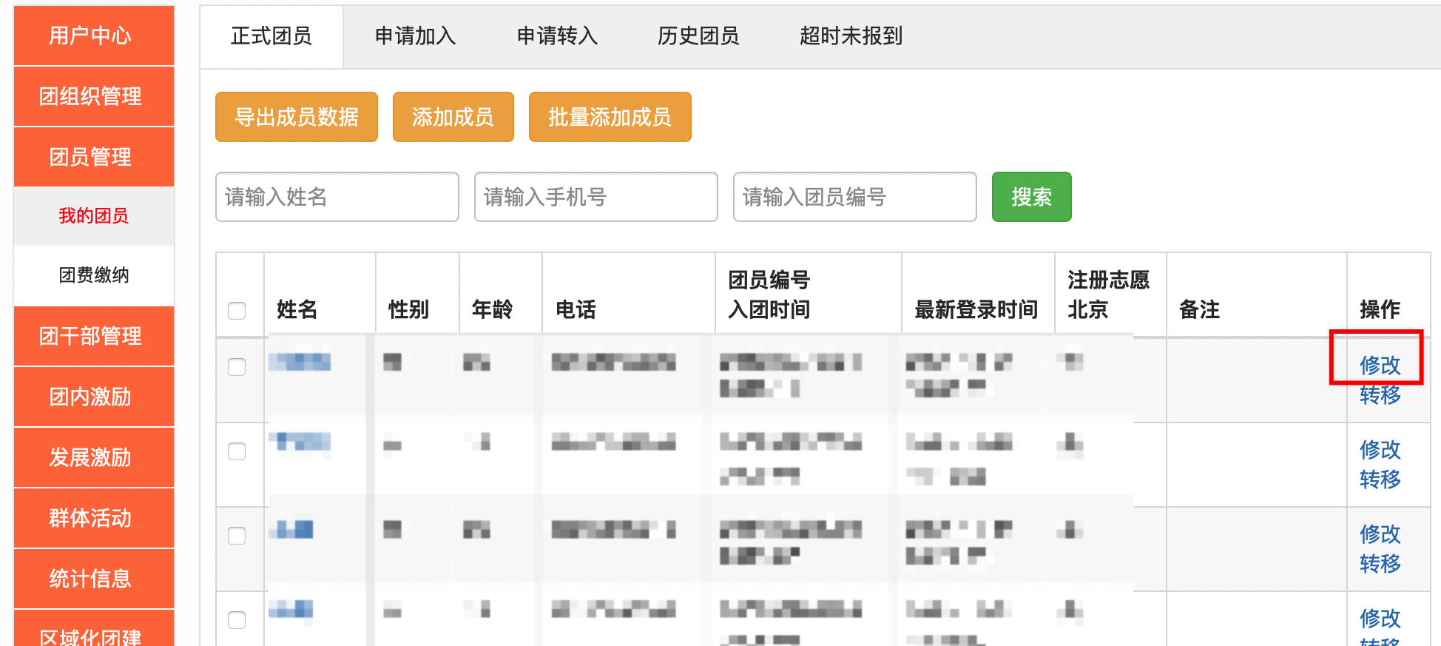
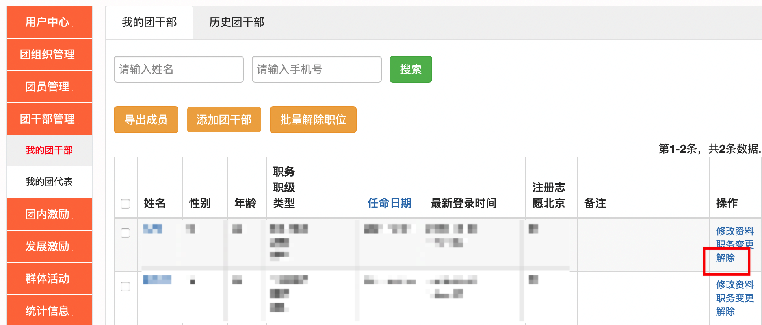
2. 团员情况核查
（1）查看团员情况
（2）解除毕业生团干部身份
1. 在组织账号中“团员管理-》我的团员”中查看支部成员列表，点击“修改”可查看、更新政治面貌等个人信息
2. 在组织账号中“团干部管理-》我的团干部”中可以查看团干部情况，点击“解除”后可以进行团组织关系转接操作

